Slide 1

FOXINA
狐狸小槍手

Slide 2

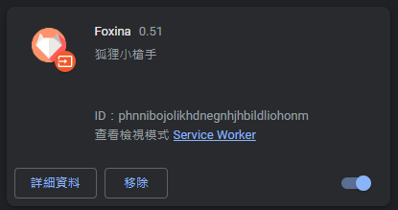
Installation
徹底關閉瀏覽器，然後執行 FoxinaEnable.reg
開啟 Chrome / Edge / Brave 瀏覽器
網址列輸入 : chrome://extensions/ 或是 edge://extensions/ 或是 brave://extensions/
啟用開發人員模式
將 Foxina.CRX 拖曳到瀏覽器中，點選 新增擴充功能 完成安裝
確認有啟用

Slide 3
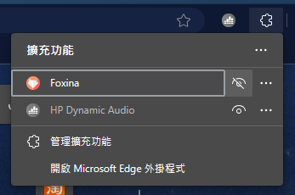
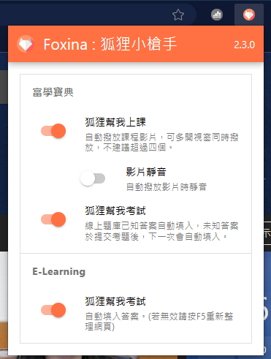
Enable
將 Foxina的按鈕釘選
點擊FOXINA按鈕，調整想要啟用的功能

